Slide 1
Особливості формування Плану дій із впровадження Ініціативи "Партнерство "Відкритий Уряд" у 2021 - 2022 роках
Інна Скляр
Експертка з правових питань
Асоціації міст України,
Членкиня Координаційної ради
0937721753,
i.sklyar@auc.org.ua

Slide 2
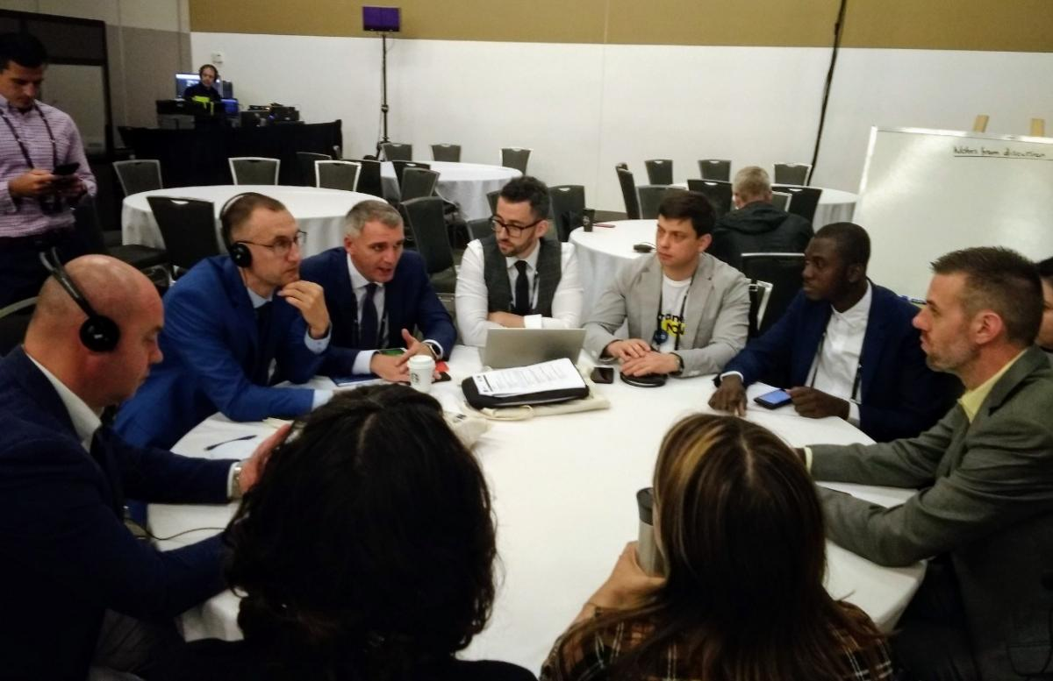
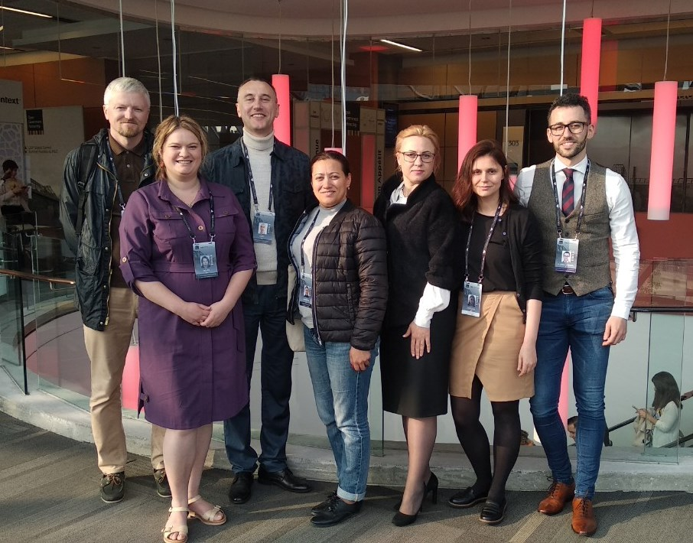
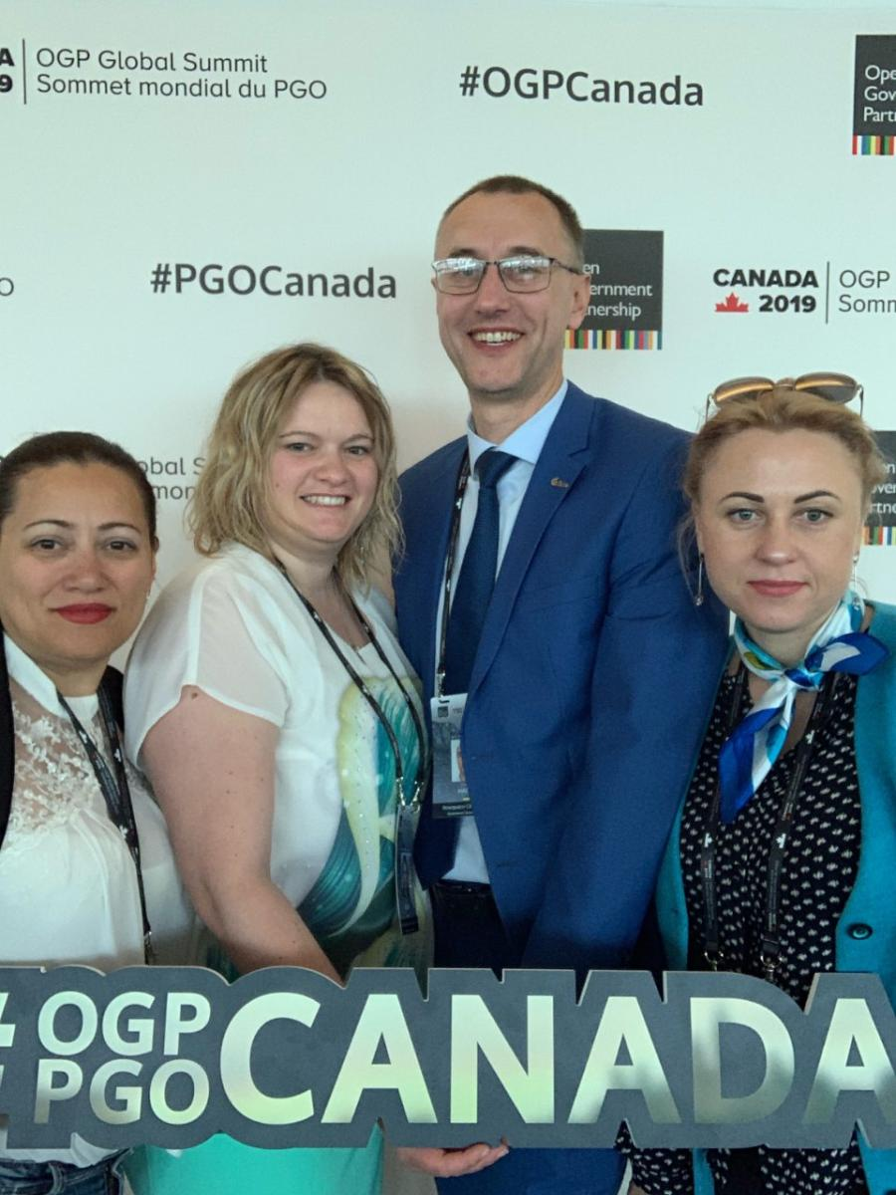
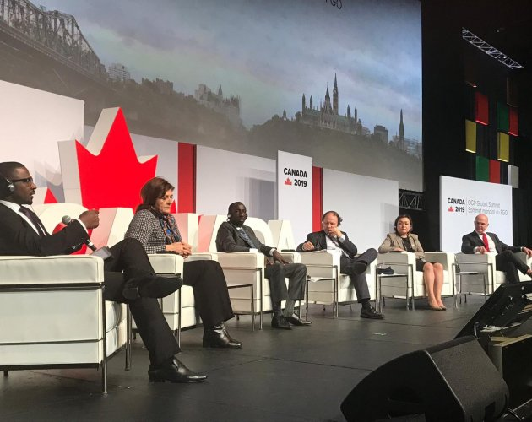
28-31 травня 2019 року, делегація Асоціації міст України, м.Оттава (Канада) Глобальний Саміт Партнерства «Відкритий Уряд» («Open Government Partnership Global Summit»).

Slide 3
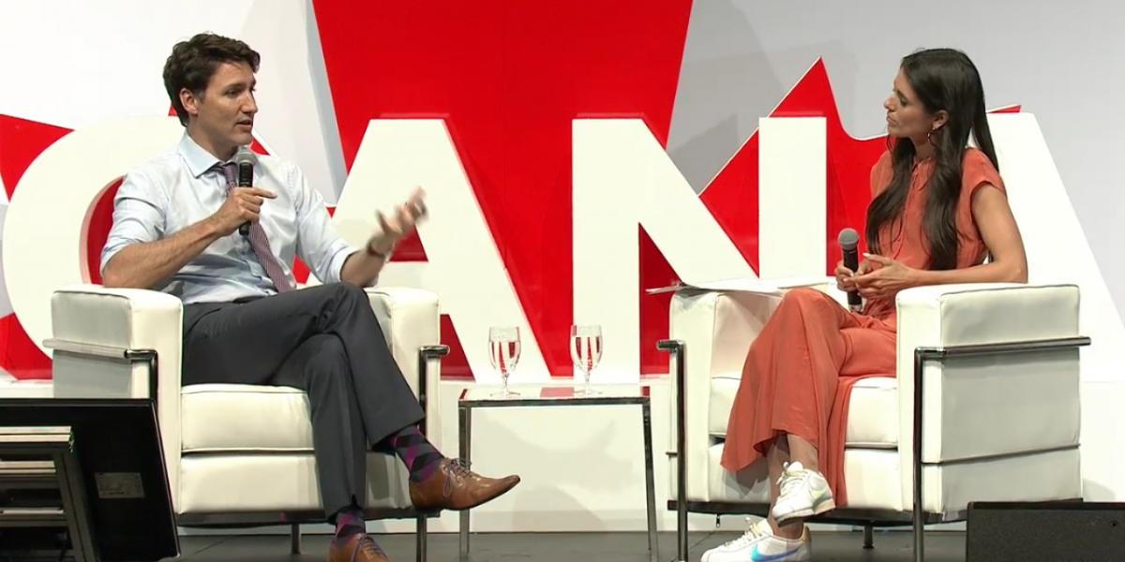
Уряди країн мають забезпечувати безпеку громадян в Інтернеті, захищати від «токсичних» сайтів, де поширюється неправдива загрозлива інформація.
Громадяни повинні долучатися до прийняття рішень не лише на виборах, це - постійна співпраця
Країни різні, але всі можуть бути об'єднані спільними пріоритетами: включення до прийняття рішень, підвищення репрезентативності жінок, боротьба з корупцією, робота над підвищенням прозорості урядів

Slide 4
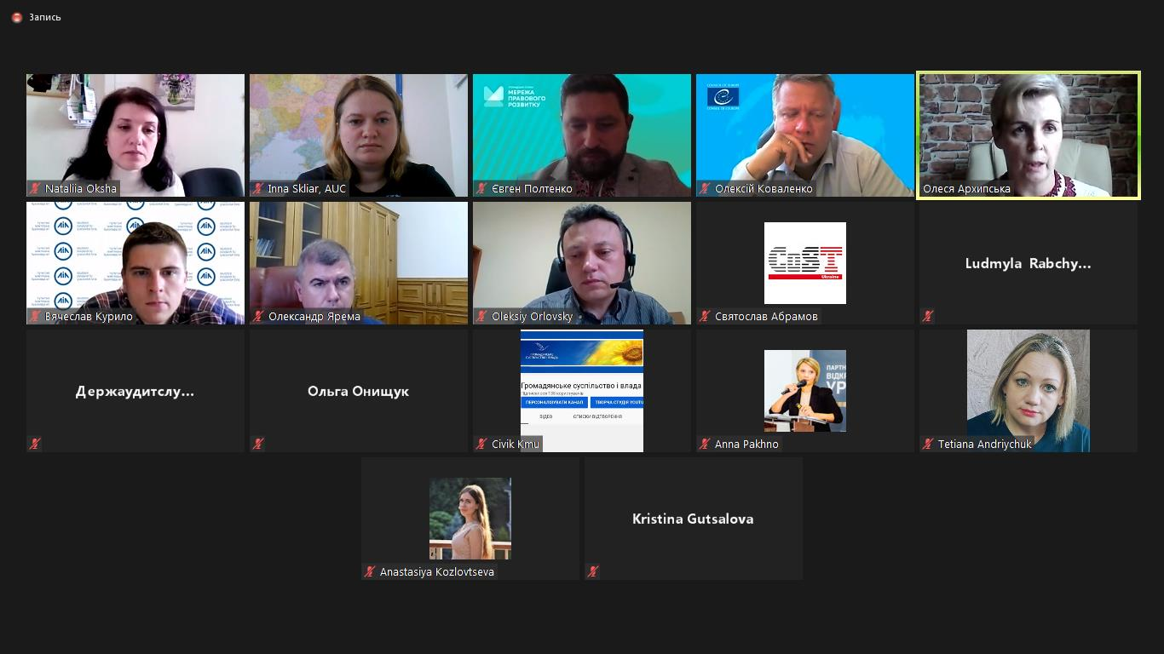
20 травня – перше засідання оновлено ї Координаційної ради
7 представників громадянського суспільства
7 представників Уряду
2 співголови

Slide 6
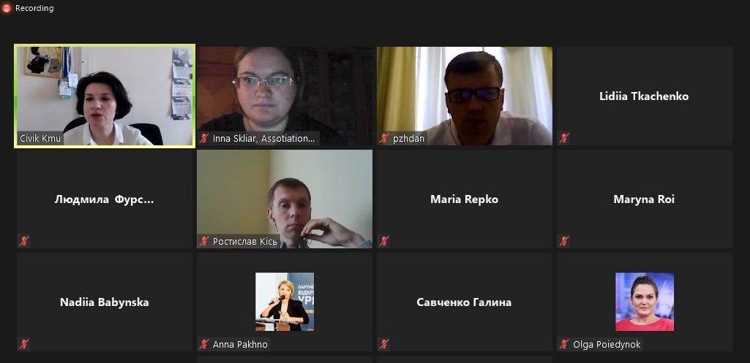
Опитування
Онлайн зустрічі за напрямками
Обмін електронними листами
…
Як готувався План

Slide 7
Тягати каміння чи будувати храм… Обираєте саме Ви!
Експертка з правових питань
Асоціації міст України,
Членкиня Координаційної ради
0937721753,
i.sklyar@auc.org.ua
Сайт АМУ: www.auc.org.ua

